Slide 1
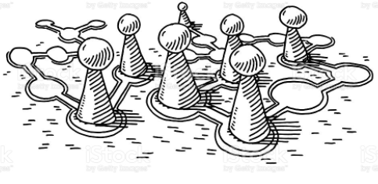
PROPOZYCJE GIER PLANSZOWYCH
ZAPRASZAM

Slide 2
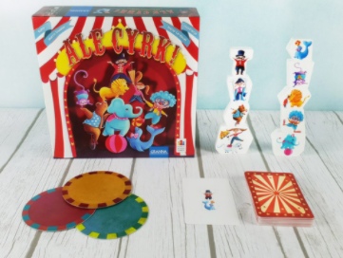
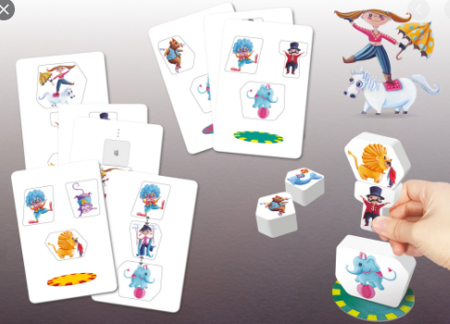
Ale cyrk!
Zadaniem graczy jest zaprezentowanie skomplikowanych układów akrobatycznych. Aby tego dokonać, muszą oni układać drewniane klocki z postaciami akrobatów jeden na drugim
Zręcznościowa gra „Ale Cyrk!” ćwiczy zmysł równowagi, ostrożność i precyzję
Gra przeznaczona dla dzieci od 6 roku życia

Slide 3
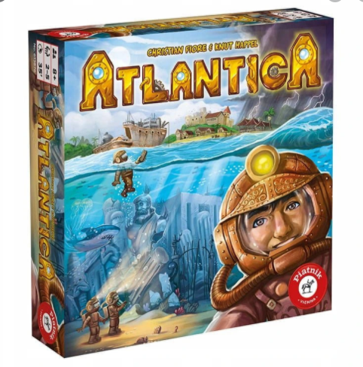
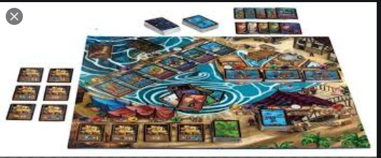
„Atlantica”
Atlantica jest grą, w której przewodzimy grupie badaczy, która poszukuje skarbów na niedawno odkrytej zatopionej wyspie. Wysyłamy nurków po skarby, zatrudniamy kolejnych, wynajmujemy łodzie i robimy badania, aby pod koniec gry mieć jak najwięcej wartościowych zestawów kosztowności
Gra „Atlantica” uczy myślenia strategicznego, zarządzania kartami oraz oceny ryzyka
Gra przeznaczona dla dzieci od 8 roku życia

Slide 4

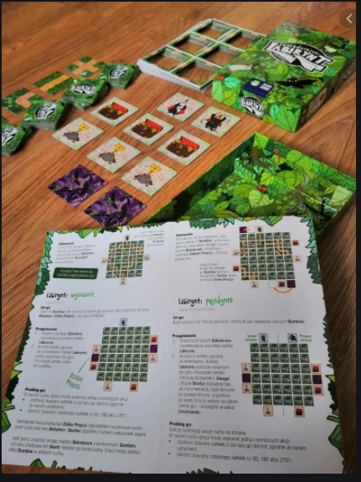
„Czarodziejski labirynt”
Gracz wciela się w czarownicę lub czarodzieja. Aby wygrać, trzeba zdobyć skarb. W tym celu przekręca się lub przestawia kafelki tak, aby utworzyły drogę, która do niego prowadzi
Gra, w której liczy się spostrzegawczość, umiejętność dobrego planowania i zdolność logicznego myślenia
Gra przeznaczona dla dzieci od 6 roku życia

Slide 5

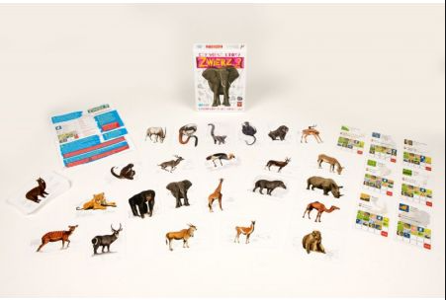
„Czy Ty wiesz, który zwierz..?”
To gra karciana w której gracze konkurują ze sobą by odnaleźć jak najwięcej zwierząt z konkretną cechą
Seria aż czterech gier karcianych
Uczy poprzez zabawę dzieci od 3 roku życia
Aż 3 warianty rozgrywki pozwalają na rozgrywkę zarówno najmłodszym, jak i dorosłym graczom

Slide 6
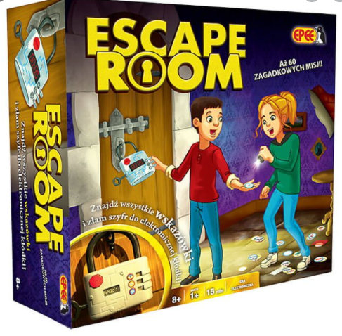
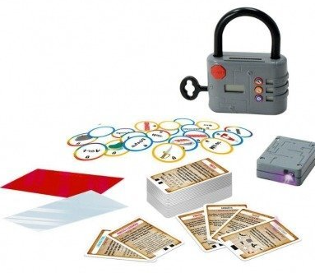
„Escape room”
Gra polega na rozwiązywaniu Jeśli chcesz rozwiązać zagadek, szukając odpowiedzi na kartach i żetonach
Gra posiada akcesoria detektywistyczne
„Escape room” uczy logicznego myślenia, matematyki i wiedzy ogólnej
Gra przeznaczona dla dzieci od 8 roku życia

Slide 7
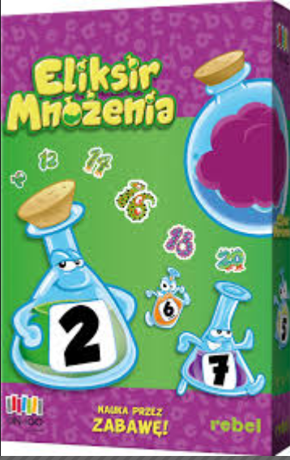
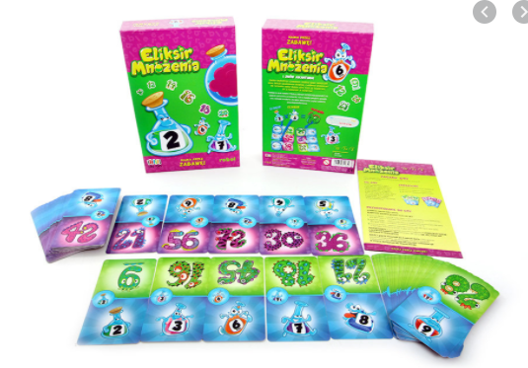
„Eliksir mnożenia”
Po magicznej pracowni rozpierzchły się potwory. Każdemu czarodziejowi zależy, by je złapać, ale najbardziej - żeby zrobić to szybciej niż przeciwnik
Podczas rozgrywki dzieci uczą się zarówno mnożenia, jak i dzielenia
Gra przeznaczona dla dzieci od 9 roku życia

Slide 8
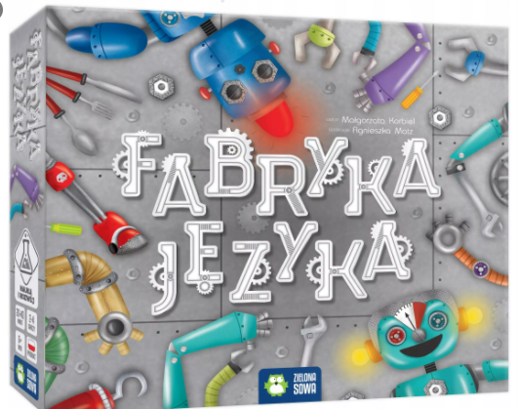
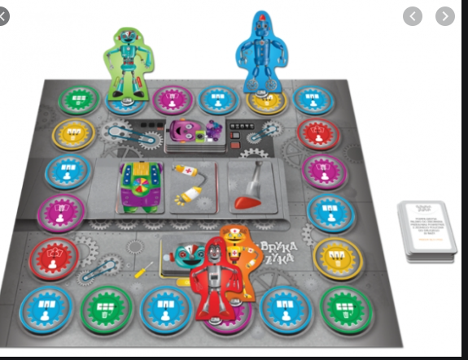
„Fabryka języka”
To gra planszowa, w której każdy z graczy buduje swojego robota
Gracze muszą wyćwiczyć swoje usta i języki - nadmuchać policzki jak balony, kląskać językiem , bądź wysłać całusy wszystkim graczom
Gra logopedyczna
Dla dzieci już od 4 roku życia

Slide 9
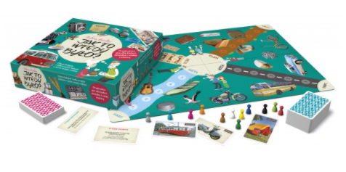
„Jak to kiedyś było?”
Gra, w której babcia, dziadek, matka, ojciec, ale także dzieci i znajomi w przyjaznej atmosferze będą odkrywać i dzielić się rodzinnymi wspomnieniami
A następnie będą odpowiadać na pytania, które są związane z opowieściami
Gra zawiera karty z fotografiami retro
Gra przeznaczona dla osób od 6 lat do 120
Uczy uważnego słuchania oraz udzielania adekwatnych odpowiedzi do pytań

Slide 10
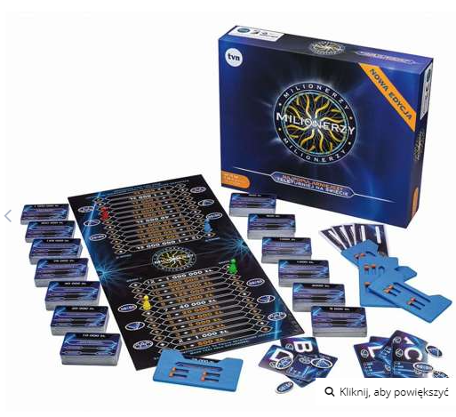
„Milionerzy”
Rzuć wyzwanie sobie, swoim przyjaciołom i rodzinie w grze Milionerzy , gdzie znajdują się super trudne pytania
Zawiera aż 660 kart pytanie-odpowiedź
Gra przeznaczona dla dzieci od 12. roku życia

Slide 11

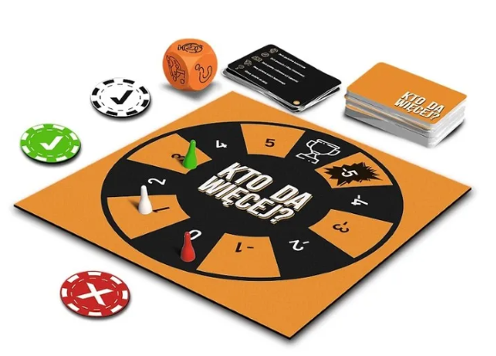
„Kto da więcej?”
Szalona licytacja, umysłów konfrontacja!
Postaw swoją wiedzę na szali i przelicytuj pozostałych graczy
Na uczestników czeka ponad 800 pytań z 5 kategorii: Wiedza o świecie, Popkultura, Słowa i literatura, Sztuka i Muzyka oraz Rozmaitości
Przeznaczona dla liczby graczy od 2 do 8 w wieku powyżej 10 lat

Slide 12

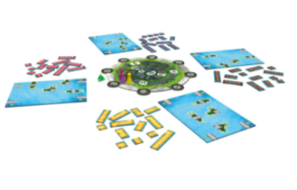
„Papua”
Gra strategiczna
Buduj, obracaj, przekręcaj i kombinuj z ustawieniami mostów
Gracze mają do dyspozycji fragmenty konstrukcji o różnych kształtach i długości
Trzy poziomy trudności pozwolą dostosować grę do wieku i umiejętności graczy
Gra dla uczestników w wieku powyżej 8 lat

Slide 13
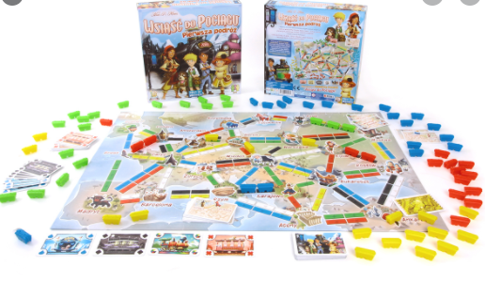
„Wsiąść do pociągu”
Prosta i elegancka gra, której można nauczyć się w 5 minut
Gracze zbierają karty przedstawiające wagony i używają ich by budować dworce, pokonywać tunele, wsiadać na promy i zajmować trasy kolejowe
Gra strategiczna, która jest istną ucztą dla młodszych i starszych

Slide 14
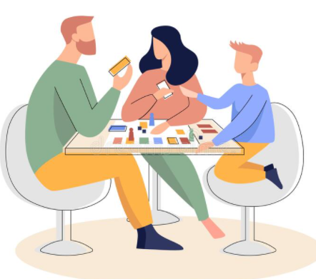
Zachęcam..
Jakiekolwiek gry zdecydujemy się podarować naszym pociechom pamiętajmy, że najważniejszy jest wspólnie spędzony czas
Nie jest koniecznością wydawanie pieniędzy, żeby móc zagrać w grę planszową. Można planszę stworzyć samemu, za pomocą kartki i długopisu – propozycje takich gier umieszczam na stronie internetowej szkoły w artykułach: „Zamiast gier planszowych..”
Zachęcam do dzielenia się swoim czasem ze swoimi bliskimi.
Mrozek Barbara

